Slide 1
識字量報告

Slide 2
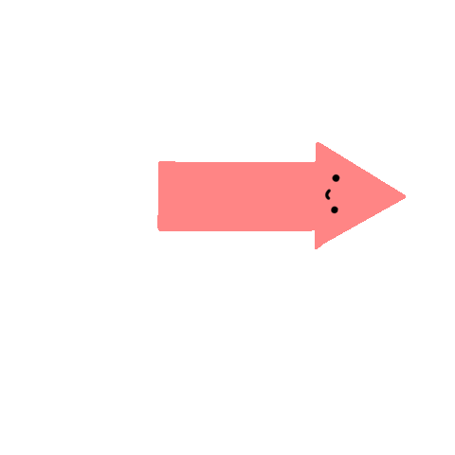
















學生識字量

Slide 3
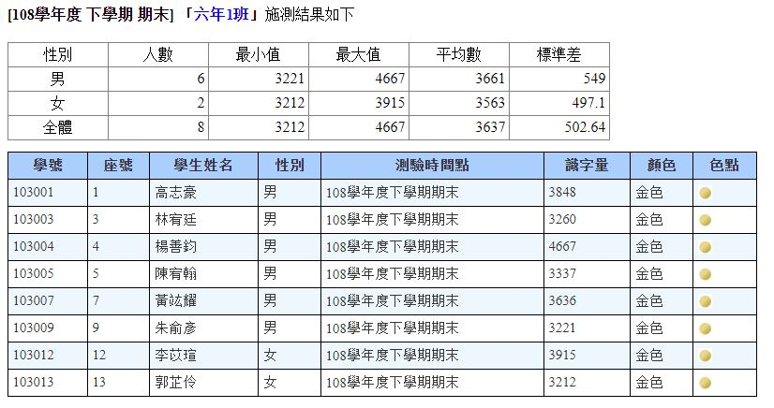
班級整體

Slide 4
綜合建議
1.測驗題目較少又重複，鑑別度較低。
2.測驗題目過於簡單「有」、「是」、「廖」。
3.建議調整學生自行施測，錯的題目可立即了解。

